Slide 1
Финансовое управление муниципального района «Княжпогостский
«БЮДЖЕТ ДЛЯ ГРАЖДАН»
К решению Совета городского поселения «Емва» от 21.06.2022г. № III-8/46 «Об исполнении бюджета городского поселения «Емва» за 2021 год»

Slide 2
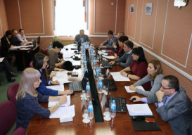
Финансовое управление муниципального района «Княжпогостский
Стадии бюджетного процесса
Понимание такого механизма как бюджет города невозможно без знаний стадий бюджетного процесса.
1. Составление проекта бюджета
2. Рассмотрение и утверждение бюджета
3. Исполнение бюджета
4. Составление, внешняя проверка, рассмотрение и утверждение бюджетной отчетности
5. Муниципальный финансовый контроль

Slide 3
Финансовое управление муниципального района «Княжпогостский
«Бюджет для граждан»-это упрощённая версия бюджетного документа, которая использует неформальный язык и доступные форматы, чтобы облегчить гражданам понимание бюджета, объяснить им планы и действия органов местного самоуправления поселения.
Ниже будут рассмотрены основные параметры бюджета, результаты его исполнения и, на наш взгляд самые значимые события, произошедшие в 2021 году.
Мы уверены, что «Бюджет для граждан» будет Вам интересен.

Slide 4
Финансовое управление муниципального района «Княжпогостский
ЧТО ТАКОЕ ИСПОЛНЕНИЕ БЮДЖЕТА?
Исполнение бюджета-это процесс мобилизации доходов местного бюджета и осуществление экономически обоснованных, рациональных расходов за счет средств бюджета.
Мобилизация доходов-это мероприятия, направленные на дополнительное привлечение доходов в бюджет.
В основу исполнения бюджета заложены следующие принципы:
Принцип единства счёта (кассы), предусматривающий зачисление всех поступающих доходов на единый счёт бюджета и осуществление всех расходов с единого счёта бюджета;
Принцип обеспечения расходов в пределах фактического наличия средств на едином счёте бюджета.
Контроль исполнения бюджета осуществляется посредствам составления и утверждения отчёта об исполнении бюджета.

Slide 5
Финансовое управление муниципального района «Княжпогостский
КАК ГРАЖДАНЕ ПРИНИМАЮТ УЧАСТИЕ В БЮДЖЕТНОМ ПРОЦЕССЕ?
Каждый работающий гражданин города является налогоплательщиком и тем самым формирует доходную часть бюджета. В то же время все без исключения граждане являются получателями расходов бюджета посредствам потребления общественных услуг.
ОБЩЕСТВЕННЫЕ УСЛУГИ:
Физическая культура и спорт | Образование | Здравоохранение | Культура | ЖКХ | Социальная политика

Slide 6
Финансовое управление муниципального района «Княжпогостский
ОСНОВНЫЕ ПАРАМЕТРЫ ИСПОЛНЕНИЯ БЮДЖЕТА ГОРОДСКОГО ПОСЕЛЕНИЯ «ЕМВА» за 2019-2021 годы.
Наименование показателя | 2019 год | 2020 год | 2021 год
1. Доходы всего, из них: | 84 976,187 | 147 581,810 | 73 262,899
Налоговые и неналоговые доходы | 34 233,133 | 34 080,265 | 44 211,148
Безвозмездные поступления | 50 743,054 | 113 501,545 | 29 051,751
2. Расходы, всего | 84 434,144 | 147 459,606 | 73 257,873
3. Дефицит (-), профицит (+) | 542,043 | 122,204 | 5,026

Slide 7
Финансовое управление муниципального района «Княжпогостский
Изменения в решение Совета городского поселения «Емва» от 28.12.2020г. №II-44/218 «О бюджете городского поселения «Емва» на 2021 год на плановый период 2022 и 2023 годов»
Доходы (первоначальный план)
49 732,653 тыс.руб.
23 065,519 тыс.руб.
Доходы (конечный план)
72 798,172 тыс.руб.
Налоговые и неналоговые доходы
33 956,770 тыс.руб.
9 582,834 тыс.руб.
Налоговые и неналоговые доходы
43 539,604 тыс.руб
Безвозмездные поступления
15 775,883 тыс.руб.
Безвозмездные поступления
29 258,568 тыс.руб.
13 482,685 тыс.руб.
Расходы (первоначальный план)
51 128,050 тыс.руб.
Расходы (конечный план)
73 681,471 тыс.руб.
22 553,421 тыс.руб.

Slide 8
Финансовое управление муниципального района «Княжпогостский
Структура доходов бюджета городского поселения «Емва» за 2021 год

Slide 9
Финансовое управление муниципального района «Княжпогостский
Расходы бюджета городского поселения «Емва»
С 2014 года бюджет городского поселения «Емва» формируется в программном формате. Расходы осуществляются по основным мероприятиям 4-х муниципальных программ по непрограммным направлениям расходов.
Исполнение бюджета осуществлялось финансовым управлением администрации муниципального района «Княжпогостский» на основании сводной бюджетной росписи, кассового плана исполнения бюджета и заявок на финансирование расходов, предоставляемых главным распорядителем средств городского поселения «Емва».
За 2021 год по расходам бюджет исполнен в сумме 73 257,873 тыс.руб., что составило 99% к уточненному годовому плану.

Slide 10
Финансовое управление муниципального района «Княжпогостский
Доля программных и не программных
расходов в общем объёме расходов бюджета городского поселения «Емва»
В 2020 году на исполнение муниципальных программ запланировано 47 080,788 тыс.руб., исполнено–46 800,921 тыс.руб. По непрограммным направлениям расходов запланировано 26 600,683 тыс.руб, исполнено - 26 456,952 тыс.руб.

Slide 11
Финансовое управление муниципального района «Княжпогостский
Исполнение бюджета
городского поселения «Емва» за 2021 год в разрезе муниципальных программ
Наименование программы | План | Исполнение | % исполнения
Развитие жилищно-коммунального хозяйства и благоустройства городского поселения "Емва" | 15 253,572 | 15 046,500 | 99
Развитие транспортной системы на территории городского поселения «Емва» | 23 102,755 | 23 029,960 | 99
Формирование современной городской среды на территории муниципального образования "Емва" | 8 724,461 | 8 724,461 | 100
Всего программные расходы | 47 080,788 | 46 800,921 | 99

Slide 12
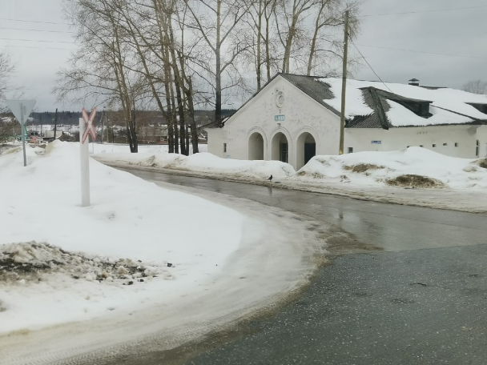
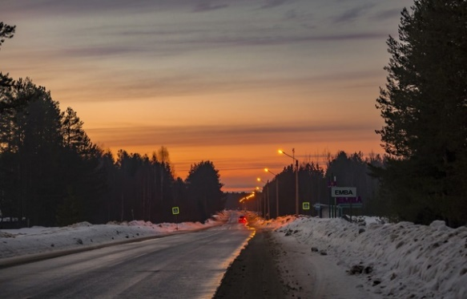
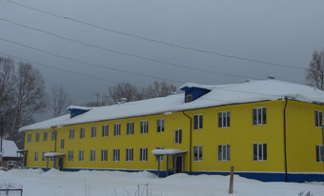
Финансовое управление муниципального района «Княжпогостский
Муниципальная программа "Развитие жилищно-коммунального хозяйства и благоустройства городского поселения "Емва"
Утверждена постановлением администрации городского поселения «Емва» от 30 декабря 2020 года № 428.
В рамках реализации программы:
организация охраны общественного порядка добровольными народными дружинами;
услуги по содержанию бани;
содержание уличного освещения;
содержание мест захоронения, транспортировки умерших;
мероприятия народных инициатив;
Содержание муниципального жилищного фонда;
Техническое обслуживание наружных стальных газопроводов, арматуры и сооружений г.Емва.

Slide 13
Финансовое управление муниципального района «Княжпогостский
Муниципальная программа "Формирование комфортной городской среды на территории ГП "Емва"
Утверждена постановлением администрации городского поселения «Емва» от 13 ноября 2017 года № 425.
В рамках реализации программы:
реализация народного проекта в сфере благоустройства территории, прошедших отбор в рамках проекта "Народный бюджет";
проведены работы по благоустройству общественных территорий (установка тротуарной плитки, установка скамеек, установка урн, установка пандуса, высажены зеленые насаждения)

Slide 14
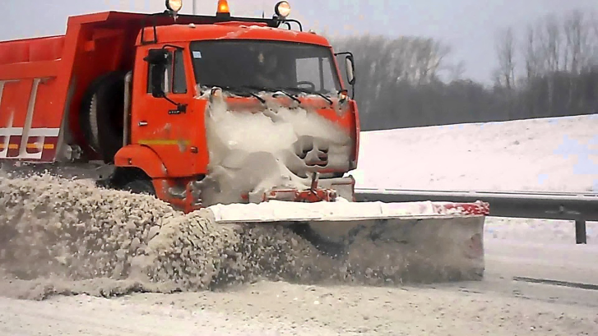
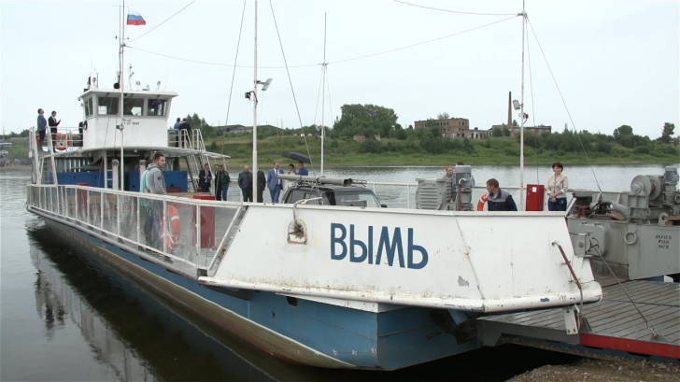
Финансовое управление муниципального района «Княжпогостский
Муниципальная программа "Развитие транспортной системы на территории городского поселения "Емва"
Утверждена постановлением администрации городского поселения «Емва» от 30 декабря 2017 года № 429.
В рамках реализации программы:
содержание и ремонт автомобильных дорог, улично-дорожной сети;
реализация народного проекта в сфере ДОРОЖНОЙ ДЕЯТЕЛЬНОСТИ, прошедшего отбор в рамках проекта Народный бюджет;
организация паромной переправы;
организация транспортного обслуживания на городских маршрутах;
обслуживание камер видеонаблюдения по предупреждению и пресечению преступлений, профилактики правонарушений.

Slide 15
Финансовое управление муниципального района «Княжпогостский
Расходы городского поселения «Емва»
за 2021 год по разделам классификации расходов бюджета Российской Федерации
Наименование | Рз | ПРз | Уточнённый план | исполнено
Всего |  |  | 73 681,471 | 73 257,893
ОБЩЕГОСУДАРСТВЕННЫЕ ВОПРОСЫ | 01 | 00 | 15 577,920 | 15 434,189
Функционирование Правительства Российской Федерации, высших исполнительных органов государственной власти субъектов Российской Федерации, местных администраций | 01 | 04 | 11 437,382 | 11 393,728
Обеспечение деятельности финансовых, налоговых и таможенных органов и органов финансового (финансово-бюджетного) надзора | 01 | 06 | 24,940 | 24,940
Обеспечение проведения выборов и референдумов | 01 | 07 | 651,742 | 651,742
Резервные фонды | 01 | 11 | 100,000 | 0,000
Другие общегосударственные вопросы | 01 | 13 | 3 363,856 | 3 362,779

Slide 16
Финансовое управление муниципального района «Княжпогостский
Расходы городского поселения «Емва»
за 2021 год по разделам классификации расходов бюджета Российской Федерации
Наименование | Рз | ПРз | Уточнённый план | исполнено
НАЦИОНАЛЬНАЯ ЭКОНОМИКА | 04 | 00 | 22 732,174 | 22 659,379
Транспорт | 04 | 08 | 14 158,500 | 14 158,500
Дорожное хозяйство (дорожные фонды) | 04 | 09 | 8 573,674 | 8 500,879
ЖИЛИЩНО-КОММУНАЛЬНОЕ ХОЗЯЙСТВО | 05 | 00 | 25 476,214 | 25 269,142
Жилищное хозяйство | 05 | 01 | 8 660,053 | 8 453,236
Коммунальное хозяйство | 05 | 02 | 230,00 | 229,945
Благоустройство | 05 | 03 | 316 586,161 | 16 585,961

Slide 17
Финансовое управление муниципального района «Княжпогостский
Расходы городского поселения «Емва»
за 2021 год по разделам классификации расходов бюджета Российской Федерации
Наименование | Рз | ПРз | Уточнённый план | исполнено
СОЦИАЛЬНАЯ ПОЛИТИКА | 10 | 00 | 479,265 | 479,265
Пенсионное обеспечение | 10 | 01 | 479,265 | 479,265
ФИЗИЧЕСКАЯ КУЛЬТУРА И СПОРТ | 11 | 00 | 9 415,897,30 | 9 415,897
Массовый спорт | 11 | 02 | 9 415,897 | 9 415,897

Slide 18
Финансовое управление муниципального района «Княжпогостский
КОНТАКТНАЯ ИНФОРМАЦИЯ
Финансовое управление муниципального района «Княжпогостский»
г. Емва, ул. Дзержинского, 81
Начальник: Хлюпина Наталия Анатольевна
Телефон: (82139) 2-36-01
Исполнитель: Столбовская Кристина Анатольевна
Телефон: (82139)2-14-78
С информацией о бюджете можно ознакомиться на официальном сайте администрации муниципального района «Княжпогостский» «mrk11.ru»

